Slide 1
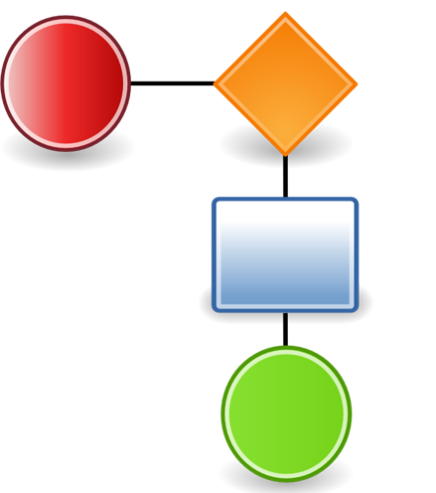


Componente Análise Sistemas
Requisitos e Diagramas

Slide 2
Áreas Funcionais - Renato

Slide 3
Levantamento de Requisitos - Rafael

Slide 4
Problemas Reais que o Projeto visa Resolver - Ricardo

Slide 5
Tipos de Utilizador - Alexandre

Slide 6
Diagramas

Slide 7
O que ficou por fazer
Projectary:
Deveria permitir enviar notificações/mensagens, após análise das candidaturas, atribuição de projetos, informações necessárias ao projeto.
Os alunos registados deveriam receber notificações/mensagens com a lista de projetos disponíveis e projetos atribuídos pelo Docente após efectuada a análise às candidaturas.
Os locais, datas e horário disponível para reunião entre alunos e docentes responsáveis também chegariam ao respectivo grupo por mensagem.

Slide 8
Melhorias do Projeto
Projectary
Projeto bem conseguido, com as funcionalidades necessárias. Com privacidade e segurança da plataforma.
Melhorias do Projeto seria o envio de notificações/mensagens aos alunos registados, onde poderiam visualizar o estado da sua candidatura.

